Slide 1


البرهان غير المباشر

Slide 2
طلب العلم شاق ولكن له لذة ومتعة، والعلم لا يُنال إلا على جسر من التعب والمشقة، ومن لم يتحمل ذل العلم ساعة يتجرع كأس الجهل أبداً.

Slide 3



المتباينات في المثلث
شريط الذكريات
تعريف المتباينة
وخصائصها
ترتيب زوايا المثلث
من الأصغر للأكبر
ترتيب أضلاع المثلث
من الأطول للأقصر
نظرية متباينة
الزاوية الخارجية

Slide 4


درسنا فيما سبق
درسُت البراهين الحرة
وذات العمودين
والتسلسلية
المفردات
أكتب براهين جبرية غير مباشرة
التبرير المباشر
التبرير غير المباشر
البرهان المباشر
البرهان غير المباشر
أكتب براهين هندسية غير مباشرة

Slide 5




البرهان غير المباشر
لماذا ؟
أعلن محل أحذية عن تخفيض مقداره 25% على جميع القطع الموجودة في
المحل فسألت هند أختها مها خلال تسوقهما في المحل قائلة : إذا كان ثمن
القطعة 80 ً ريالا بعد التخفيض ، فهل قبل التخفيض؟ كان ثمن القطعة
أكثر من 100 ريال فأجابت مها نعم؛ لأنه لو كان ثمن القطعة قبل التخفيض
100 ريال أو أقل، فإن ثمنها بعد التخفيض سيكون 75 ً ريالا أو أقل.
هل يمكن اعتبار أن المبرر الذي قدمته
غير مباشر؟
هل فكرت مها بطريقة مباشرة عندما أجابت أختها ولماذا ؟

Slide 6

البرهان غير المباشر
التبرير المباشر
هو البدء بمعطيات صحيحة للوصول إلى نتيجة صحيحة.
برهان مباشر
أن تبدأ بمعطيات صحيحة وتثبت أن النتيجة صحيحة.

Slide 7
البرهان غير المباشر
التبرير الغير مباشر
هو أن تفترض أن النتيجة خطأ، ثم تبين أن هذا الافتراض
يؤدي إلى تناقض مع المعطيات، أو مع حقيقة سابقة كتعريف،
أو مسلمة، أو نظرية. وحيث إن جميع خطوات البرهان تكون صحيحة
فإن هذا يكون إثباتاً لخطأ الافتراض.
البرهان الغير مباشر
أو البرهان بالتناقض : هـو بـرهـان يسـتعمل فـيه تـبريـر غـير مـباشـر لإثـبات صـحة عـبارة جبرية أو هندسية أو من الحياة اليومية.

Slide 8
البرهان غير المباشر
خطوات كتابة البرهان الغير مباشر
الخطوة 1 : حدد النتيجة التي ستبرهنها , ثم افترض خطأها , وذلك بافتراض أن نفيها صحيح.
الخطوة 2 : استعمل التبرير المنطقي لتبين أن هذا الافتراض يؤدي إلى تناقض مع المعطيات أو مع حقيقة أخرى , مثل تعريف أو مسلمة أو نظرية.
الخطوة 3 : بما أن الافتراض الذي بدأت به أدى إلى تناقض , فبين أن النتيجة الأصلية المطلوب إثباتها يجب أن تكون صحيحة.

Slide 9


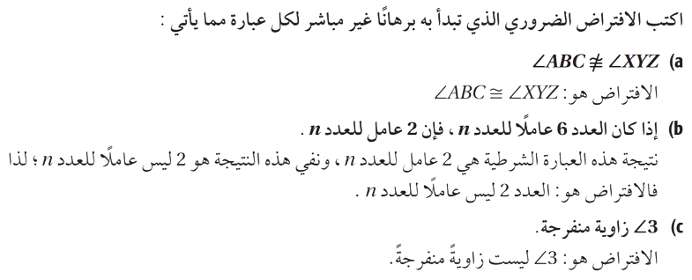
البرهان غير المباشر
مثال1

Slide 10


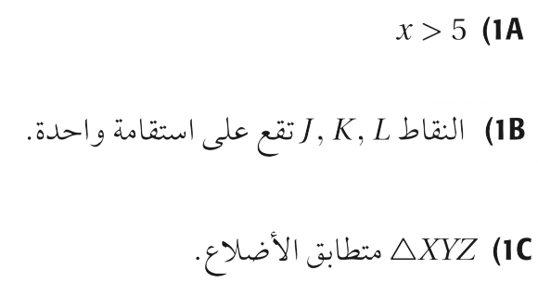
البرهان غير المباشر
تحقق1

Slide 11
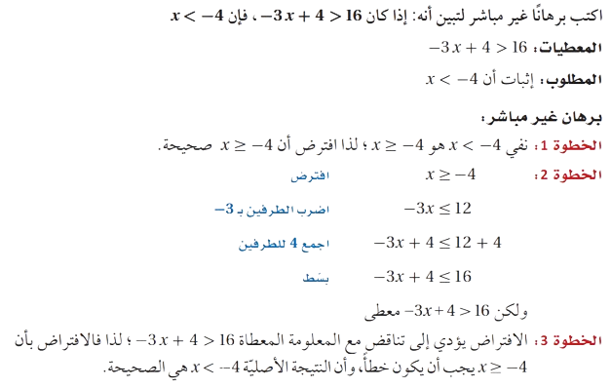
البرهان غير المباشر
مثال2
التناقض مبدأ في المنطق ينص على أنه
لا يمكن تحقق الافتراض ونفيه في آنٍ واحد

Slide 12
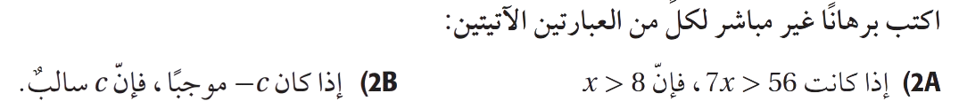
البرهان غير المباشر
تحقق2

Slide 13
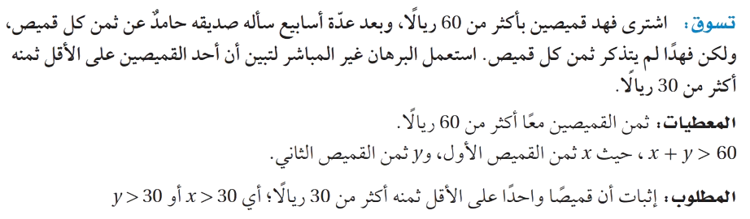
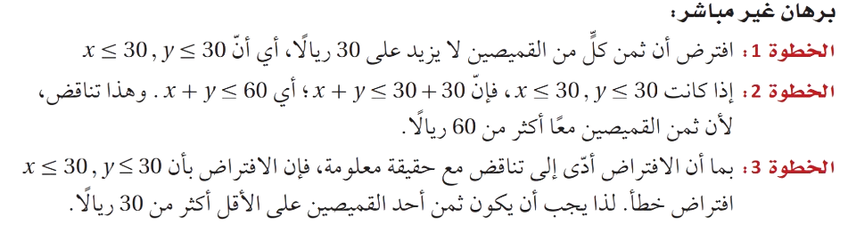
البرهان غير المباشر
مثال3

Slide 14
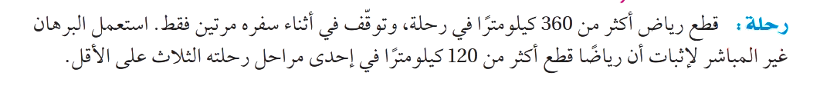
البرهان غير المباشر
تحقق3

Slide 15
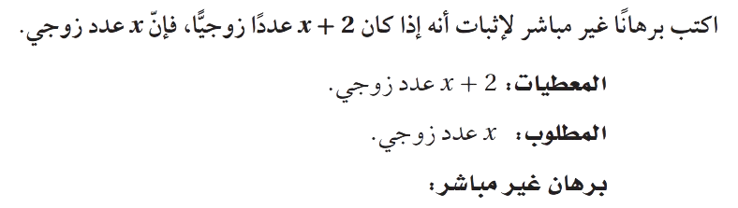
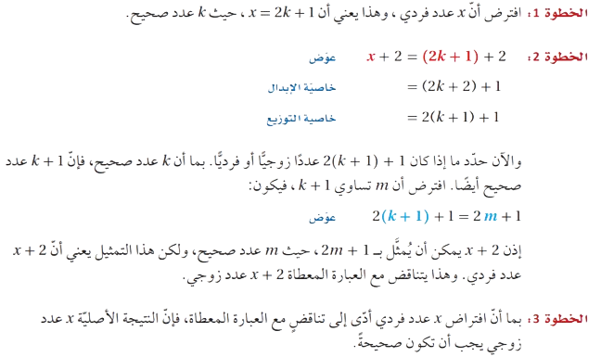
البرهان غير المباشر
مثال4

Slide 16
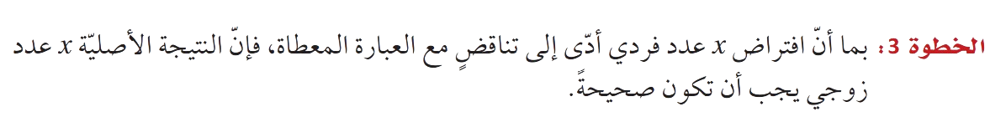
البرهان غير المباشر
مثال4

Slide 17
البرهان غير المباشر
تحقق4

Slide 18

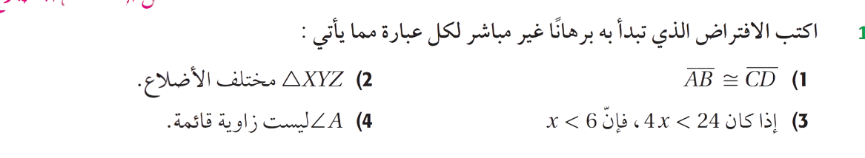
البرهان غير المباشر
تأكد

Slide 19
البرهان غير المباشر

Slide 20

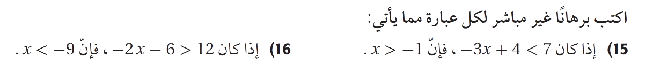
البرهان غير المباشر
تدرب و حل مسائل

Slide 21
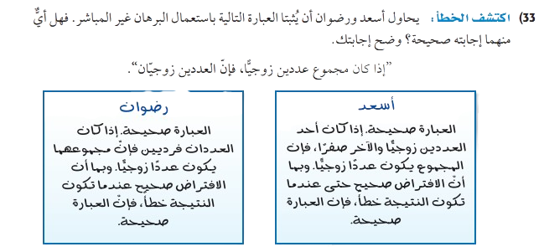
البرهان غير المباشر
مسائل تفكير عليا

Slide 22
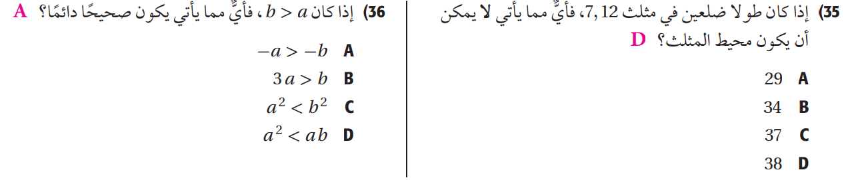

تدريب على اختبار

Slide 23
الواجب المنزلي
دمتم بسعادة أحبتي

